Slide 1
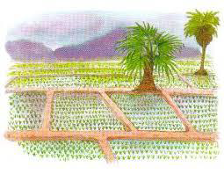
ตรา
อปท
ข่าวประชาสัมพันธ์ องค์การบริหารส่วนตำบลพังเทียม
ตัวอย่าง
เพื่อประโยชน์ของตัวท่านเอง !!
กรณีที่มีการเปลี่ยนแปลงการใช้ประโยชน์ที่ดิน ไม่ว่าด้วยเหตุอันใด ที่ทำให้ภาษี เพิ่มขึ้น หรือ ลดลง ผู้เสียภาษีต้องแจ้งต่อเจ้าพนักงานสำรวจ
ภายใน 60 วัน * นับแต่วันที่มีการเปลี่ยนแปลง *
(ก่อนวันที่ 1 มกราคม 2566)
ตามมาตรา 33 พรบ. ภาษีที่ดินและสิ่งปลูกสร้าง
เดิม
ปัจจุบัน
ที่ดินรกร้าง/ ไม่ใช้ประโยชน์/
ทำเกษตร/ ค้าขาย
ทำเกษตร/ ที่อยู่อาศัย
/ ค้าขาย
มาตรา 85 ผู้ใดไม่แจ้งการเปลี่ยนแปลงการใช้ประโยชน์จากที่ดิน ต้องระวางโทษ ปรับไม่เกิน 10,000 บาท
มาตรา88 ผู้ใดแจ้งข้อความเป็นเท็จเพื่อหลีกเลี่ยงการเสียภาษี ต้องวางโทษ จำคุกไม่เกิน 2 ปี หรือปรับไม่เกิน 40,000 บาท หรือทั้งจำทั้งปรับ
สอบถามเพิ่มเติม ติดต่อ
กองคลัง ฝ่ายพัฒนารายได้ 044-381918

